Slide 1

ההמנוּן של ספר יהושע \ יזהר פינטוס
במנגינת שיר הכבוד ("אנעים זמירות")

Slide 2

נראה ניסים נראה נפלאות
נצחונות, נסיגות, נפגעים ונחמות
נעקוב במפה נצייר את המסלול,
עליה, ירידה, מישור ועוד פיתול

Slide 3
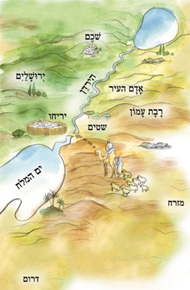
הגענו אל הארץ ממקום מדבר שממה
הנוף משתנה אבל לא הנשמה
אחרי מ' שנים, הכל מתחיל ב-נ'
בשיעור בנביא על יהושע בן נון

Slide 4
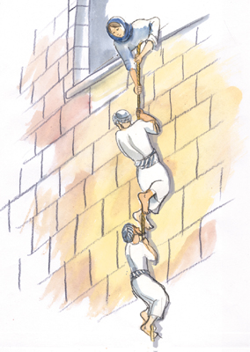
נשלח מרגלים לגשש מה המצב
אצל גברת נהדרת שקוראים לה רחב
נחצה את הירדן שם שוחים דגי אמנון
בעקבות המנהיג יהושע בן נון

Slide 5
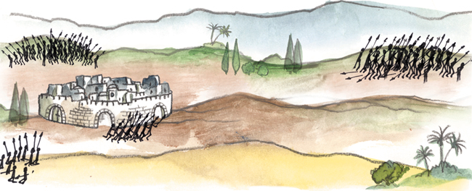
אם אויבינו מסתגרים בחומה כמו שבלול
נתפלל, נשתדל וה' יפרוץ הגבול
ואם הם חזקים ניצור אצלם בלבול
נציב מארב, נעשה שם תעלול

Slide 6
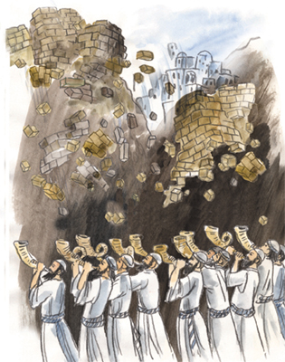
ברית ה' לעמו חזקה ולא תופר
בין קולות המלחמה יישמע גם קול שופר
ל"א מלכים יתאחדו כולם ביחד
נגד עם אחד קטן אשר לא יודע פחד

Slide 7
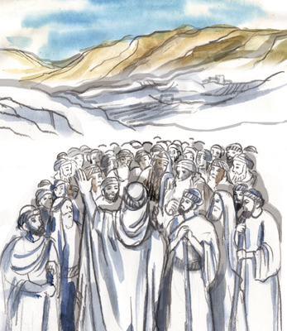
הגענו אל הארץ ממקום מדבר שממה
הנוף משתנה אבל לא הנשמה
אחרי מ' שנים, הכל מתחיל ב-נ'
בשיעור בנביא על יהושע בן נון

Slide 8

תודה לאתר דעת על האיורים מתוך
"ספר יהושע – אלבום ציורים"
ציירה: נורית צרפתי

